Slide 1
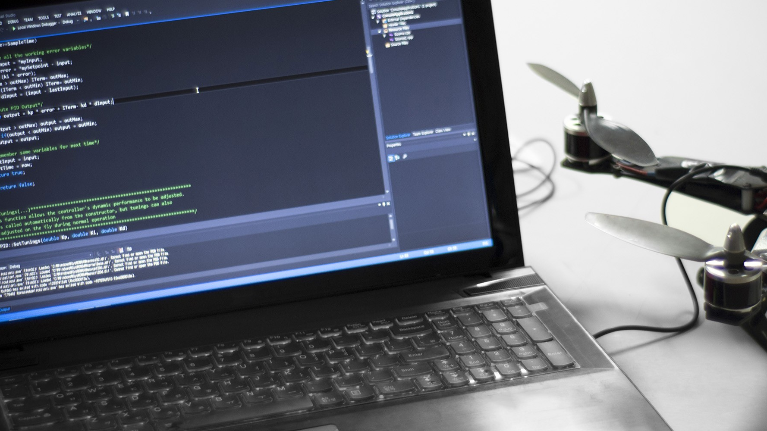
성 균 관 대 학 교
S I O R
로 봇 학 회

Slide 2
2022년 04월 24일
EMBEDDED
2 주 차

Slide 3
목차
Arduino ISP
HelloWorld
프로그램의 기본 구조
…
…
…

Slide 4
EMBEDDED
Arduino ISP
우선 ISP로 사용할 아두이노에 ArduinoISP 프로그램을 업로드해줌.
https://docs.arduino.cc/built-in-examples/arduino-isp/ArduinoISP
2. Microchip Studio에서 External Tools를 설정
Command: Avrdude.exe의 경로로 설정
C:\Program Files (x86)\Arduino\hardware\tools\avr\bin\avrdude.exe
Argument:
-U lfuse:w:0xe6:m -U hfuse:w:0xd9:m -e -v -patmega328p -c stk500v1 -PCOM12 -b19200 -D -Uflash:w:"$(ProjectDir)Debug\$(TargetName).hex":i -C"C:\Program Files (x86)\Arduino\hardware\tools\avr\etc\avrdude.conf“
3. Tools 에서 Arduino as ISP 명령을 통해 프로그램(.HEX 파일) 업로드

Slide 5
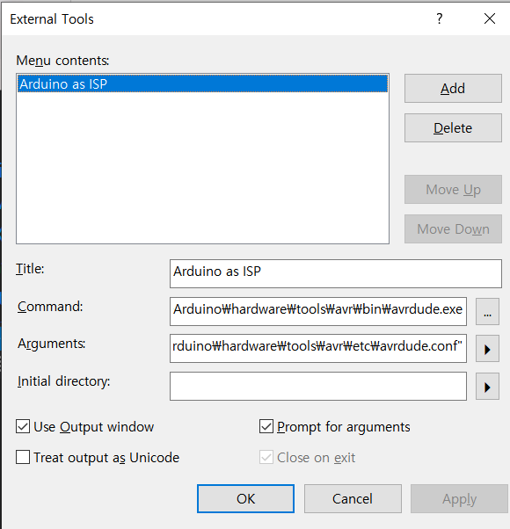
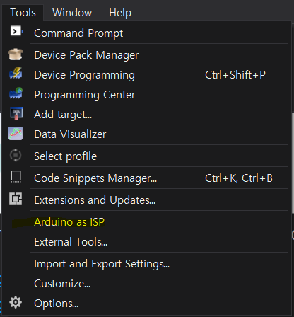
EMBEDDED
Arduino ISP

Slide 6
성 균 관 대 학 교
Thank You
로 봇 동 아 리

